Slide 1
Європейська ідентичність як наднаціональний концепт.
1. Європейська інтеграція: від «Плану Шумана» до Євросоюзу.
2. Сутність і складові європейської ідентичності.
3. Конструювання європейської ідентичності: досягнення та виклики.

Slide 2
План Маршалла
План Маршалла (1947 - 1952 рр.)
Суть: США виділили 17 млрд. доларів європейським країнам на оздоровлення господарської та фінансової систем.
Мета
- відновити економіку, покращити життєвий рівень людей.
- увести країни Західної Європи до сфери впливу США
Умови отримання допомоги
- відмова від націоналізації промисловості.
- фінансова звітність
- вилучення з уряду комуністів.
Результати й наслідки
- Підвищення життєвих стандартів.
- Посилення економічного, політичного, військового впливу США в Європі.

Slide 3
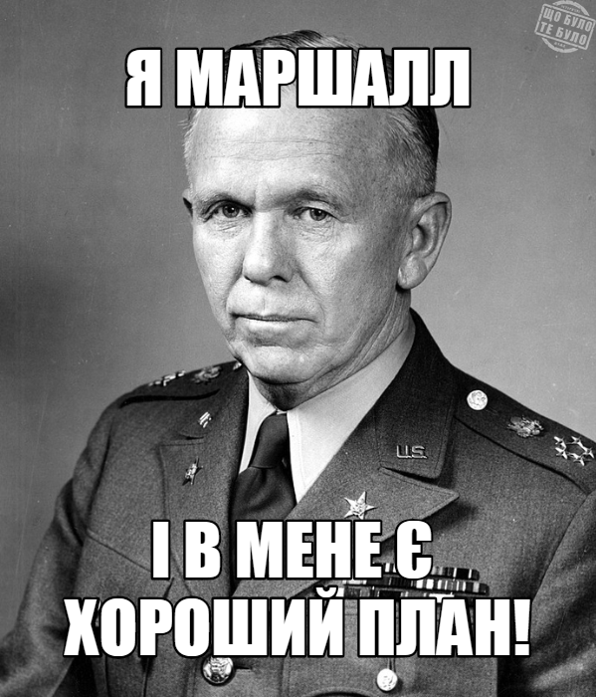
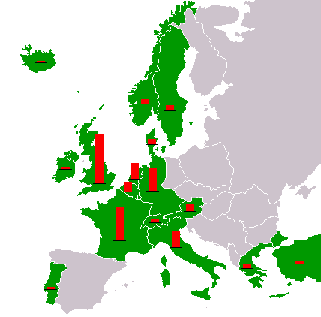
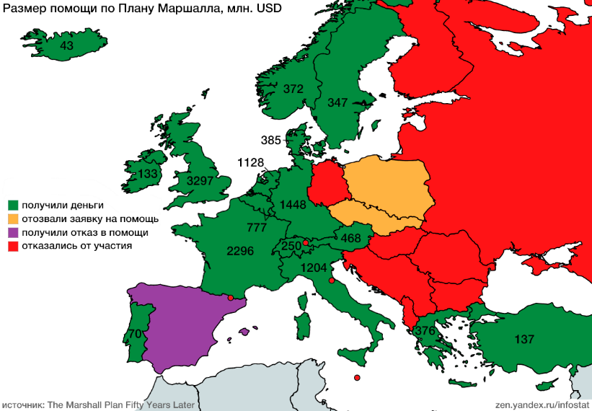

Slide 4
Плакати, присвячені плану Маршалла

Slide 5
1. Створення Європейського економічного співтовариства (ЄЕС).
Євроінтеграція - це процес економічного, політичного та військового зближення країн Європи з метою сприяння соціально-економічного розвитку, підвищення добробуту населення.
Мета євроінтеграції
- Сприяння соціально-економічному розвитку.
- Консолідація європейських народів.
- Підвищення добробуту населення.
- Зростання ролі Європи у вирішенні світових проблем.
1950 р. – «План Шумана»: створення ЄОВС - Європейського об'єднання вугілля та сталі у складі ФРН, Франції, Бенілюксу та Італії.
Мета: контроль над воєнною промисловістю для убезпечення від нарощування гонки озброєнь.

Slide 6
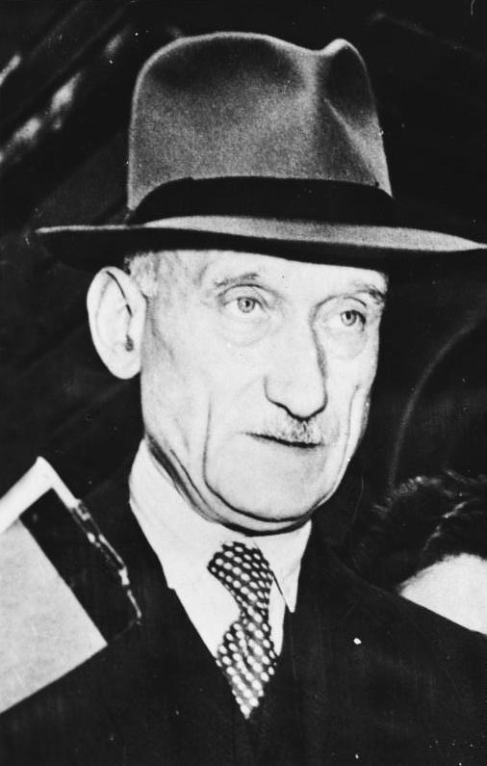
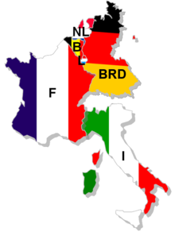
Міністр закордонних справ Франції
Робер Шуман

Slide 7
1957 р. – «Римський договір» Бенілюксу, ФРН, Франції, Італії.
Ціль: утворення Європейського Економічного Співтовариства (ЄЕС).
Мета:
1. усунення обмежень в торгівлі між країнами-учасницями;
2. загальний митний тариф у торгівлі з третіми країнами;
3. ліквідація перешкод для переміщення осіб, капіталів, послуг;
4. створення валютного союзу;
5. зближення законодавства країн - членів ЄЕС;
6. узгоджена економічна політика.
Учасники:
- 1957 р. - країни Бенілюксу, ФРН, Франція, Італія;
- 1973 р. - Велика Британія, Ірландія, Данія;
- 80-ті роки - Іспанія, Греція, Португалія.
1992 р. - Підписання членами ЄЕС Договору про Європейський Союз (ЄС) у м. Маастрихт (1 листопада 1993 року договір набув чинності).

Slide 8
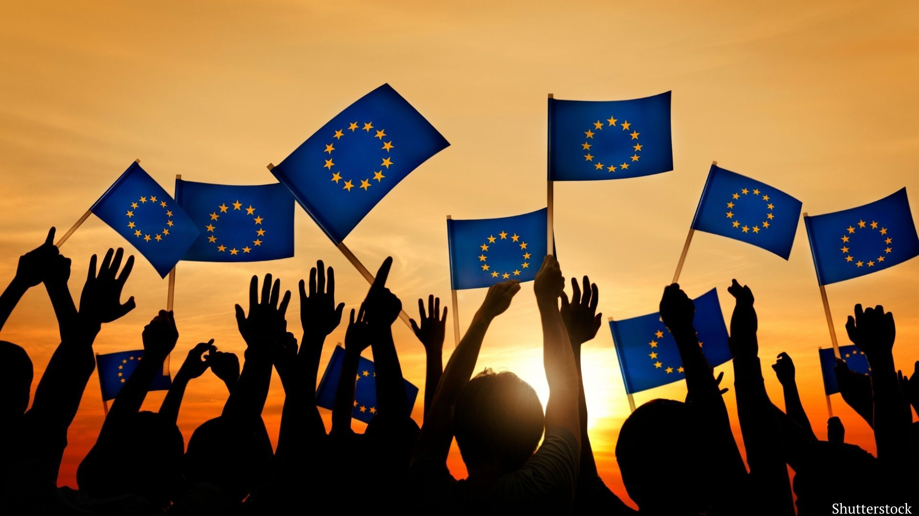
1992 р. - Підписання членами ЄЕС Договору про Європейський Союз (ЄС) у м. Маастрихт (1 листопада 1993 року договір набув чинності).

Slide 9
2. Сутність і складові європейської ідентичності
Вперше про спільну ідентичність на офіційному рівні заговорили в 1973 році, коли було оприлюднено Декларацію про європейську ідентичність.
У документі йшлося про те, що зважаючи на динамічний характер інтеграційних процесів, дев’яти країнам-учасницям Європейських Співтовариств необхідно прагнути до спільної зовнішньої політики, зокрема в питаннях торгівлі, та створення «об’єднаної Європи».
Складові європейської ідентичності:
економічна складова.
інститут громадянства ЄС.
культурна приналежність. «In varietate concordia» – або ж «Єдність у різноманітті».
європейські цінності. (Повага до людської гідності, свобода, демократія, рівність і верховенство права. Крім того, громадяни ЄС ототожнюють об’єднання з такими якостями, як свобода пересування (53% опитаних), мир (34%), сильна позиція у світовій політиці (26%), якість життя для майбутніх поколінь (22%) та економічне процвітання (21%).

Slide 10
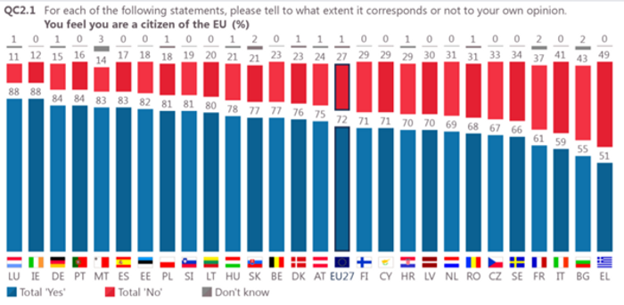
Чи вважаєте ви себе громадянином ЄС? Вересень 2021.

Slide 11
3. Конструювання європейської ідентичності: досягнення та виклики.
Співвідношення національної та європейської ідентичностей
Прихильники космополітизму вважають ЄС найближчим до своїх ідеалів суспільством, тому прагнуть, аби значення європейської ідентичності переважало над національною.
Євроскептики ставлять національну самосвідомість на перше місце.
Найбільш поширеним у дискурсі є конструктивістське бачення, згідно з яким людина може мати декілька ідентичностей (у нашому випадку національну та європейську), що не повинні суперечити одна одній.
Зменшення довіри до Європейського Союзу та його негативний імідж під час кризових моментів історії об’єднання спричинили зростання популярності євроскептичних ультраправих партій у деяких країнах, таких як Австрія, Італія та Німеччина, що у свою чергу зумовило гальмування процесу створення спільної ідентичності та інтеграції загалом.

